Slide 1
javaScript面向对象
的封装继承和多态

Slide 2
面向对象的三大特性
面向对象有三大特性：
封装：隐藏实现的细节。不考虑内部实现，只考虑功能的使用。
继承：从已有的对象上，派生出新的对象。
多态：对象可以呈现出多种形态。

Slide 3
封装
封装是一个非常宽泛的概念。
将一段代码放在一个函数中，完成一个特定的功能，这是一个封装。
将一些属性和方法放在一个对象中，这也是一个封装。
所以，前面学习的构造函数、JSON对象等等都是一种封装。
还有一个重要的知识点，就是对对象属性的封装。
这个知识点在闭包的实际应用中再详细讲解。

Slide 4




生活中的继承
生活中，继承的例子随处可见
谁是父类？
谁是子类？
动物
食草动物
食肉动物
继承需要符合的关系：is-a，父类更通用、子类更具体

Slide 5



生活中的继承
子类继承父类的属性和方法，以及自身特有的属性和方法
引擎数量
外观颜色
刹车
加速
巴士是汽车吗？
卡车是汽车吗？
出租车是汽车吗？
汽车
请问：出租车包含哪些属性和行为呢？
最大载客数量
报站
最大载重量
卸货
所属公司
最大载客数量
打发票

Slide 6
实现继承-1
在实现继承之前，先要学习一个call() 方法。
call(thisParam,可选参数… …)
官方解释：
call()用来代替另一个对象调用一个方法。既将当前this改变为由 thisParam指定的新对象。 如果没有提供 thisParam参数，那么 Global 对象被用作thisParam。
或者说：就是更改对象的内部指针，即改变对象的this指向的内容。
实际上，就是可以让一个对象来执行另一个对象里的方法。

Slide 7
实现继承-2
function Class1() {
this.name = "Class1";
this.say = function(num) {
console.log(this.name + "," + num);
}
}
function Class2() {
this.name = "Class2";
}
var c1 = new Class1();
var c2 = new Class2();
c1.say.call(c2,10);
运行结果：Class2,10
补充说明：
apply([thisParam,[Array]])
这个方法与call大致相同，区别在于第二
个参数必须为数组。
如： Person.apply(this,[name,age]);

Slide 8
实现继承-3
function Person(name,age){
this.name = name;
this.age = age;
}
Person.prototype.say = function(){
alert("hello " + this.name + "，你"+ this.age + "岁。");
}
这是一个Person构造函数，通过它可以创建一个Person对象。
现在想创建一个Student对象，当然希望能够继承Person的属性和方法。同时也想拥有自己的属性和方法。

Slide 9
实现继承-4
//子类构造函数
function Student(name,age,identity){
Person.call(this,name,age);
this.identity = identity;
}
//通过原型来继承父类的方法
Student.prototype = Person.prototype;
//加入子类自己的方法
Student.prototype.work = function(){
alert("我的身份是：" + this.identity);
}
//创建子类对象
window.onload = function(){
var obj = new Student("张三",25,"学生");
obj.say();
obj.work();
}
这种方式叫做构造函数伪装。
用call()来实现。

Slide 10
原型链-1
Student.prototype = Person.prototype;
这段代码中，将Person的原型传递给Student。如果Student下还有子类，那么可以将这个原型继续传递，这就是原型链。
通过原型链，子类继承父类的方法。
Person.prototype
Student.prototype
其它子类.prototype
实际上，由于Person也是继承Object的，所以原型链的源头是Object.prototype。
Object.prototype

Slide 11
原型链-2
Student.prototype = Person.prototype;
但是，以这种简单的方式实现原型链，存在一个缺陷。
这种方式导致Person和Student指向的是同一个原型，那么在子类中添加的方法，父类中同样可以使用。也就是子类影响了父类。
可以使用以下两种方式来实现原型链：
1、不直接赋值Person.prototype原型链给子类，而是采用拷贝的形式。
for(var i in Person.prototype){
Student.prototype[i] = Person.prototype[i];
}
2、利用Object.careate()方法，先创建一个空对象，并且将这个空对象的原型指向Person.prototype，然后再赋值给子类
Student.prototype = Object.create(Person.prototype);

Slide 12
instanceof 运算符
instanceof 运算符：返回一个 Boolean 值，指出某个对象是否是某个类的一个实例。
var num = [1,2,3];
var str1 = "abc";
var str2 = new String("abc");
alert(num instanceof Array); 运行结果：true
alert(str1 instanceof String); 运行结果：false
alert(str2 instanceof String); 运行结果：true
alert(num instanceof Date); 运行结果：false
alert(num instanceof Object); 运行结果：true

Slide 13
思考
思考这样一个问题：是否所有对象原型链的源头都是Object.prototype。
或者说：是否所有对象都继承自Object呢？
var obj1 = {};
console.log(obj1.__proto__);
var obj2 = Object.create(null);
console.log(obj2.__proto__);
运行结果：
Object{}
undefined
__proto__：
在chrome浏览器此属性会返回对象原型。
在create方法中传入的是一个null，也就是说将一个null作为空对象的原型。
那么obj2对象的原型就是
undefined

Slide 14
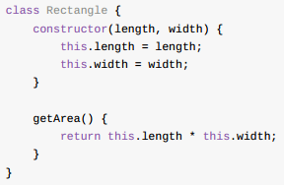
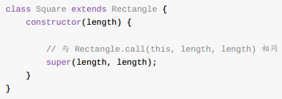

ES6实现类的继承
ES6继承使用extend关键字，被继承的可以是ES6风格定义的类，也可以是包含了[[construct]]的构造器

Slide 15
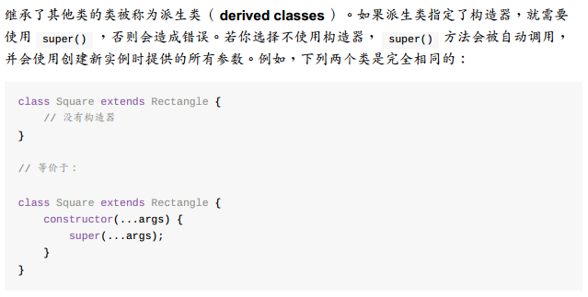

Slide 16
javaScript中的多态
var person = new Person();
console.log(person instanceof Person);
console.log(person instanceof Object);
var student = new Student("张三",25,"学生");
console.log(student instanceof Student);
console.log(student instanceof Person);
运行结果：上面代码运行结果都为true
这就是多态：
Person是继承Object的，所以由Person创建出来的对象，既是Person类型，同时也是Object类型。
Student是继承Person的，所以由Student创建出来的对象，既是Student类型，同时也是Person类型。

Slide 17
多态实例
function Bird(){}
function Plane(){}
Bird.prototype.fly = function(){
console.log("鸟在飞！")
}
Plane.prototype.fly = function(){
console.log("飞机在飞！")
}
function test(obj){
obj.fly();
}
var bird = new Bird();
var plane = new Plane();
test(bird);

Slide 18
javaScript中的方法重写
子类继承了父类的方法，但如果认为该方法并不能满足子类的需求时，可以重新修改该方法的实现。新方法将覆盖旧方法。
//父类的say方法：
Person.prototype.say = function(){
alert("hello " + this.name + "，你"+ this.age + "岁。");
}
//子类重写say方法
Student.prototype.say = function(){
alert("hello " + this.name + "，你"+ this.age + "岁。身份是：" + this.identity);
}
当调用Student对象的say方法时，会先查找子类对象上的say方法，如果找不到，
才会去查找父类上的say方法。

Slide 19
方法重写实例-toString
每个对象都有一个toString()方法。很明显，它是继承自Object的。
toString()方法能够让我们以字符串的形式来打印一个对象。
var person = new Person("张三",25);
console.log(person.toString());
运行结果：
[object Object]
如果对继承的toString()方法不满意，那么我们可以重写它。
Person.prototype.toString = function(){
return "构造函数名：Person {" + "姓名:" + this.name + "，" + "年龄:" + this.age + "}";
}
var person = new Person("张三",25);
console.log(person.toString());
运行结果：
构造函数名：Person {姓名:张三，年龄:25}

Slide 20
javaScript中的方法重载
有时我们有这样的需求：同一个方法，根据参数的不同，实现不同的功能。
比如：有这样一个方法：当传入一个半径参数时，它返回圆的面积；
当传入一个半径参数，和一个高的参数时，它返回圆柱体的体积。
function YunShuan(){
var result = 0;
var paramNum = arguments.length;
if(paramNum==1){
result = arguments[0] * arguments[0] * 3.14159265;
}else if(paramNum==2){
result = arguments[0] * arguments[0] * 3.14159265 * arguments[1];
}
return result;
}
alert(YunShuan(5));
alert(YunShuan(5,10));

Slide 21
javaScript中的方法重载
上面例子中采用的是判断参数的个数，还可以采用判断参数的类型来实现重载。
function YunShuan(){
var result = 0;
var type = arguments[0].constructor;
if(type==String){ result = "对字符串的处理";
}else if(type==Number){ result = "对数字的处理";
}else if(type==Object){ result = "对对象的处理";
}else if(type==Function){ result = "对函数的处理";
}else if(type==Array){ result = "对数组的处理";
}
return result;
}
alert(YunShuan("aaa"));
alert(YunShuan(10));
alert(YunShuan(new Object()));
alert(YunShuan(function(){}));
alert(YunShuan([1,2,3]));

Slide 22
卓越人生
ETC与你共成长

